Slide 1
4차 산업혁명 관련 스마트 기술의 응용
Ch9. 웨어러블 컴퓨팅
2019. 3

Slide 2
환경과 상호작용에 기반하여 경험적인 데이터로 부터 스스로 성능을 향상시키는 시스템을 연구하는 과학과 기술은?
머신러닝
이다.

Slide 3
목 차
01
IBM 왓슨
IBM 왓슨이란 / IBM 왓슨 관련현황 /활용분야
02
머신러닝
머신러닝이란/ 머신러닝의 발전과정 / 머신러닝의 활용분야
03
스마트 헬스케어
스마트헬스케어란/ 특징 / 주요기술 / 활용분야
04
스마트 의류
스마트의류의 형태 / 스마트의류의 사례

Slide 4
IBM 왓슨
IBM 왓슨이란
2006년 IBM 개발부서의 수석 매니저 데이비드 페루치(David Ferrucci)가 주도한 IBM의 DeepQA 프로젝트에서 개발된 왓슨(Watson)은 자연어 형식으로 된 질문들에 답할 수 있는 인공지능 컴퓨터 시스템
왓슨이라는 이름은 IBM 최초의 회장 토머스 J. 왓슨을 의미한다. 이는 1997년 딥 블루(Deep Blue) 대 가리 카스파로프(Гáрри Кѝмович Каспáров) 체스게임에서 IBM 딥 블루가 세계 챔피언 가리 카스파로프를 누르고 승리하였던 경험이 새로운 도전으로 연결된 결과물
왓슨은 4테라바이트의 디스크 공간의 200,000,000페이지의 구조화 및 비구조화된 콘텐츠인 위키백과의 전문을 참조
왓슨 개발 커뮤니티는 17개 산업 및 학문 분야의 개발자 550명 이상으로구성되었고, 그 중 100명 이상이 이미 상업용 인지 앱, 제품, 서비스를 도입하였고, 전세계 100만 명 이상의 개발자들이 IBM의 블루믹스(Bluemix) 플랫폼에서 W DC(WatsonㅍDeveloper Cloud)를 이용해 새로운 비즈니스 아이디어를 운영

Slide 5
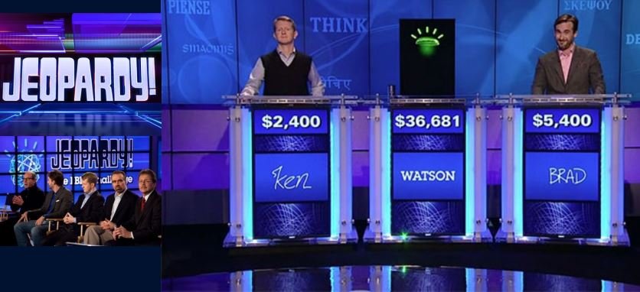
IBM 왓슨
IBM왓슨이란
이전의 테스트에서는 최고득점자가 왓슨보다 절반의 시간 만에 95%를 맞히었는데, 왓슨은 15%만 정답을 맞히었다. 2007년 IBM 왓슨 개발팀은 이 문제를 해결하기 위해, 3~5년의 개발기간에 15명의 연구자들이 연구한 결과, 이후 2011년 왓슨은 기능시험에서 유일한 인간 대 컴퓨터 대결인 퀴즈 쇼『제퍼디!』에 참가

Slide 6
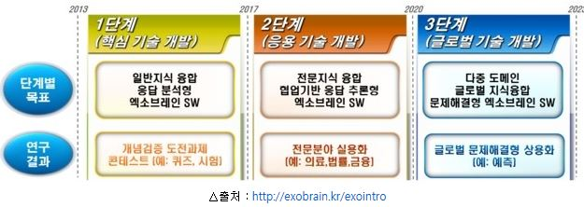
IBM 왓슨
IBM왓슨 관련현황
엑소브레인 3단계 프로젝트의 세부과제
첫째, 자연어 이해와 질의응답 시스템 기술을 개발하는 것
둘째, 지식생산을 통한 지식베이스 구축을 추진
셋째, 인간 모사형 자가 학습 원천기술 개발이고, 마지막 단계는 지식·기기 협업을 위한 지능형 프레임워크 개발을 진행

Slide 7
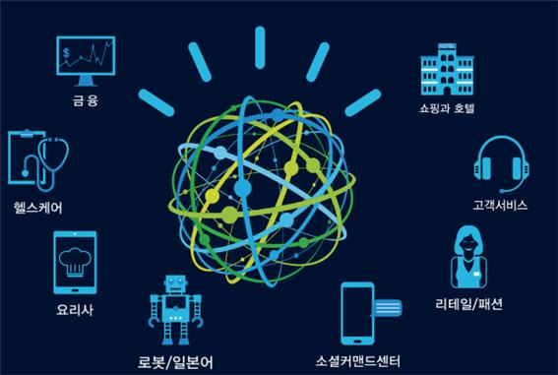
IBM 왓슨
IBM왓슨 활용분야
현재는 단 한 종류의 왓슨만이 존재하는 것이 아니고 종양학 전문 왓슨, 방사선학 전문 왓슨, 내분비학, 법학, 세금 규정, 소비자 서비스 등 전문 왓슨이 다 분리

Slide 8
IBM 왓슨
IBM왓슨 활용분야
① 금융 분야
왓슨은 투자에 대한 판단을 내리는 금융 분야에 활용되는데, 미 증권거래위원회(SEC)보고서, 각종 신문 기사와 경제자료를 읽는다. 수집된 자료에 따라 정치적, 사회적 리스크를 찾아서 투자에 대하여 리스크 분산 및 포트폴리오 관리업무에 활용
② 방송 분야
2016년 왓슨은 약 100여 편의 공포영화 예고편을 학습한 다음 영화『모건(Morgan)』에 서 가장 긴장감을 자아낼 수 있는 10여개 장면을 선택하고, 이를 편집하여 불과 24시간 만에 예고편 제작

Slide 9
IBM 왓슨
IBM왓슨 활용분야
③ 의학 분야
왓슨 포 온콜로지(Watson for Oncology)가 2017년 암환자의 종양세포와 유전자 염기 서열을 분석해 맞춤형 치료법을 추천하는 왓슨 포 지노믹스(Watson for Genomics)가 부산대학교 병원에 도입
④ 교육 분야
주식회사 교원이 수학 디지털 교과서(태블릿PC)에 왓슨을 적용하는 방안을 추진

Slide 10
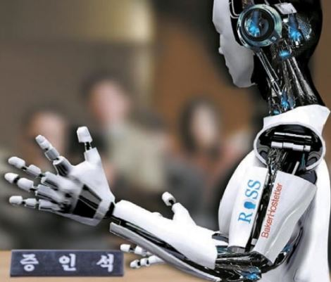
IBM 왓슨
IBM왓슨 활용분야
⑤ 쇼핑 분야
2016년 롯데그룹은 IBM의 AI 솔루션 왓슨을 도입해 백화점, 마트, 편의점, 면세점 등 다양한 경로에서 수집되는 고객 데이터를 활용해 대고객 서비스를 극대화
⑥ 법률 분야
왓슨이 100여년 전통의 대형 로펌인 뉴욕 로펌에 취직을 하였다. 미국인의 80%가 변호사가 필요하지만 형편이 어려워 고용하지 못하는 현실에서 법률서비스를 제공할 예정이고, 변호사들은 전체 시간의 30%를 자료조사에 소비하는 데 인공지능 변호사 로스(ROSS)를 이용하면서 변호사들은 짧은 시간에 많은 일을 할 수 있음

Slide 11
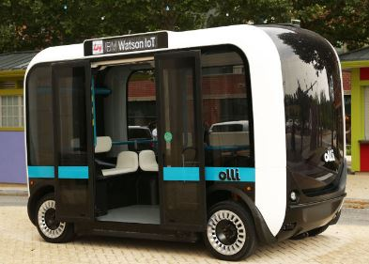
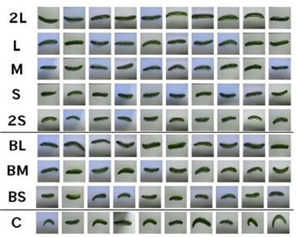
IBM 왓슨
IBM왓슨 활용분야
⑦ 기타
자율주행 전기버스 드라이버 IBM 왓슨이 있는데, 최근 가장 핫한 IT 분야 중 하나는 자율 주행차
구글의 딥러닝 기술과 초소형 PC인 라즈베리 파이를 이용해 인공지능 오이 선별기

Slide 12
머신러닝
머신러닝이란
학습(Learning)은 주어진 여건에 대한 행동이 되풀이되는 경험으로 생기는 환경에 대한 행동변화이고, 지식의 습득과 기존 지식으로부터 추론된 결과의 재학습 능력이 필요
머신러닝(Machine Learning)이란 환경과의 상호작용에 기초하여 경험적인 데이터로부터 스스로 성능을 향상시키는 시스템을 연구하는 과학과 기술로 정의
학습 시스템이 환경, 데이터, 성능의 요소를 가지고 있는데, 환경은 학습 시스템이 독립적으로 존재하지 않고 상호작용하는 대상으로서 방법에 따라서 경험하는 데이터의 형태가 다름
대부분 컴퓨터 프로그램과 차이점은 이미 작성될 때 모든 가능한 입력을 고려하여 그 경우만을 다루도록 설계되지 않는 다는 점
머신러닝의 학습 시스템은 문제해결을 수행하며 성능이 시간이 감에 따라 향상

Slide 13
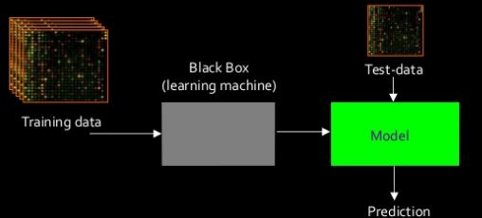
머신러닝
머신러닝이란
학습의 형태는 데이터로부터 임의의 함수를 도출하는 것으로 입력에 대한 정답을 가지고 대조 및 학습하는 교사학습(Supervised Learning), 정답 없이 입력 값들만 주어지는 비 교사 학습(Unsupervised Learning), 입력 값에 대한 평가만 주어지는 강화 학습(Reinforcement Learning) 등
다양한 기계학습 방법에는 인간의 뇌신경을 흉내 내는 방법인 신경망, 정보를 유전자로 인코딩하고 교배와 선택을 반복하여 진화시키는 유전자 알고리즘, 세상의 일을 if-then으로 반복하는 의사결정 트리 방법이 대표적임

Slide 14
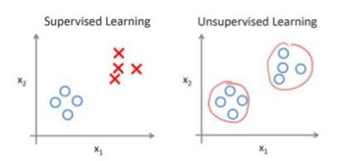
머신러닝
머신러닝이란
① 교사학습(감독학습, 지도학습)
교사학습은 입출력의 쌍으로 구성된 학습 예제들로부터 입력을 출력으로 매핑하는 함수를 학습하는 과정
② 비교사학습(무감독학습, 비지도학습)
데이터에 내제된 패턴, 특성 구조를 학습을 통하여 발견하고, 데이터는 고려하지 않는 학습법으로 학습 데이터는 개체에 대한 입력 속성만으로 구성
③ 강화학습
시스템 동작이 적절성(Right 혹은 Wrong)에 대한 피드백이 있는 학습으로서 소프트웨어 에이전트가 환경 내에서 보상이 최대화되는 일련의 행동(Action)을 수행하도록 학습하는 기법

Slide 15
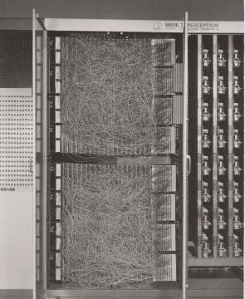
머신러닝
머신러닝의 발전과정
① 1950년대
머신러닝 용어가 처음 등장은 1959년 사무엘(Samuel)의 논문「체스 게임을 사용한 머신러닝에 관한 연구(Some Studies in Machine Learning Using the Game of Checkers)」에서 체스 게임방법으로 보드의 패턴으로 정의된 특징과 가중치의 곱의 합으로 평가함수를 정의하고 가중치를 변경함으로써 게임을 학습하는 방법을 제안
② 1980년대
태동기를 지나 기계학습이 하나의 새로운 연구 분야로 자리 잡은 것은 1980년대 중반이고, 기호적 기계학습 연구의 기반이다. 다른 한편, 1980년대 중반부터 기계학습에 대한 수학적, 확률통계학적인 기반이 마련되면서 기계학습이 학문 및 기술 분야로 정립되기 시작

Slide 16
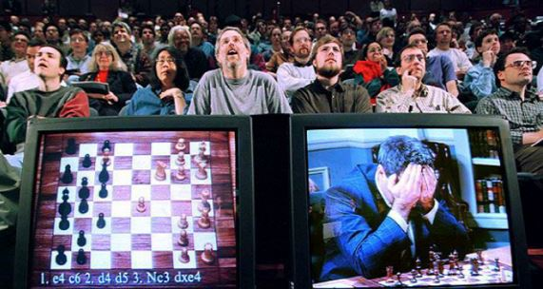
머신러닝
머신러닝의 발전과정
③ 1990년대
1990년에는 머신러닝에 대한 통계적 접근 방식인 SVM(Support Vector Machine)의 신개념 소개, 엄격한 수학적 분석을 위한 최신의 성능을 제공
1990년대중반 이후에는 인터넷과 웹이 활성화되고 데이터마이닝이 등장하면서 기계학습은 핵심 기술
1997년 IBM의 딥 블루 대 체스 그랜드 마스터와 게리 카스파 로프게임에서 IBM의 딥블루(Deep Blue)가 승리
④ 2000년대
2006년에는 빅데이터, 빠른 컴퓨팅, 성숙 된 신경망 모델은 머신러닝에 대한 관심을 다시 불러 일으킴
디지털 변환, 머신러닝을 통한 빅데이터는 경쟁우위를 위해 회사 프로세스, 제품 및 서비스에 통합된다. 머신러닝을 위한 신경망(Neural Network)을 개발한 제프리 힌튼(Geoffrey Hinton)은 딥러닝(Deep Learning)을 유행어로 확신

Slide 17
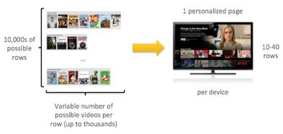
머신러닝
머신러닝의 활용분야
① 인터넷 정보검색
텍스트 마이닝, 웹로그 분석, 스팸필터, 문서 분류, 여과, 추출, 요약, 추천 등에 활용되는데, 상호작용으로 고객을 위해 각 고객의 이전 습관을 기반으로 한 실시간으로 개인 맞춤화된 콘텐츠를 추천한다. 머신러닝은 수십억 개의 내역 기록을 사용해 각 고객별로 고유한 취향 프로필을 작성하고, 공통적인 취향을 가진 고객을 클러스터로 분류

Slide 18
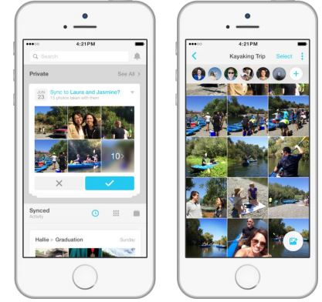
머신러닝
머신러닝의 활용분야
② 컴퓨터 시각
문자 인식, 패턴 인식, 물체 인식, 얼굴 인식, 장면전환 검출, 화상 복구 등에 활용
서비스의 핵심은 여러 사진에서 사람의 얼굴을 정확히 인지할 수 있는 알고리즘을 사용하는데, 얼굴 인식률은 98% 정확성을 갖고 있고, 8억 건의 사진을 5초 이내 확인 가능하고, 정면 사진이 아니어도 머신러닝 알고리즘으로 사진 내 다른 요소들과 사진 데이터를 연계해서 분석 가능

Slide 19
머신러닝
머신러닝의 활용분야
③ 음성인식 및 언어처리
음성 인식, 단어 모호성 제거, 번역 단어 선택, 문법 학습, 대화 패턴 분석 등에 활용
④ 모바일 HCI
동작 인식, 제스처 인식, 휴대기기의 각종 센서 정보 인식, 떨림 방지 등에 활용
⑤ 생물정보학
유전자 인식, 단백질 분류, 유전자 조절망 분석, DNA 칩 분석, 질병 진단 등에 활용
⑥ 바이오메트릭스
홍채 인식, 심장 박동수 측정, 혈압측정, 당뇨 측정, 지문 인식 등에 활용
⑦ 컴퓨터 그래픽
데이터기반 애니메이션, 캐릭터 동작제어, 역운동학, 행동 진화, 가상현실 등에 활용
⑧ 로보틱스
장애물 인식, 물체 분류, 지도 작성, 무인자동차 운전, 경로 계획, 모터 제어 등에 활용
⑨ 서비스업
고객 분석, 시장 클러스터 분석, 고객관리(CRM), 마켓팅, 상품 추천 등에 활용되는데, 마케터들은 최적의 판매와 마케팅 기회 그리고 최적의 제품을 판단하기 위한 도구로 구매 성향(propensity to buy) 모델을 사용
⑩ 제조업
이상 탐지, 에너지 소모 예측, 공정 분석 계획, 오류 예측 및 분류 등에 활용

Slide 20
스마트헬스케어
스마트헬스케어란
기존 u-헬스의 개념이 포괄하고 있는 u-메디컬, u-실버, u-웰니스를 모두 포함, 여기에 건강관리, 영양, 운동처방, 환자교육 등을 포함하는 것
테라바이트급 용량의 최신기술을 활용하여 병원과 가정 등 언제 어디서나 환자의 상태를 지능적으로 모니터링하면서 관리하고 환자와 질병정보들을 분석하여 실시간으로 맞춤형 서비스가 제공
개인의 건강과 의료에 관한 정보, 기기, 시스템, 플랫폼을 다루는 산업분야로서 건강관련 서비스와 의료IT가 융합된 분야
개인 맞춤형 건강관리 서비스를 제공하고, 개인이 소유한 휴대형, 착용형 기기나 클라우드 병원정보시스템 등으로 확보된 생활습관, 신체검진, 의료이용정보, 인공지능, 가상현실, 유전체정보 등의 분석을 바탕으로 제공되는 개인중심의 건강관리 생태계이다. 즉 의료서비스(Medical)와 건강관리(Care)서비스가 모두 제공되어 의료서비스를 요구하는 환자는 물론 건강에 관심을 가지고 있는 일반인 대상의 상시적인 케어서비스와 필요에 따라 제공되는 의료서비스를 포함한다. 스마트 헬스케어는 1994년 텔레-헬스를 시작으로 진행

Slide 21
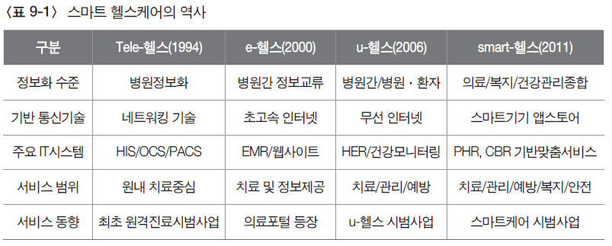
스마트헬스케어
스마트헬스케어 역사

Slide 22
스마트헬스케어
스마트헬스케어 특징
① 지능적(Intelligent)
지능적으로 분석된 정보의 전달이 지식에서 지혜로 변화는 과정에 있는 형태로 지능형·맞춤형 Healthcare서비스, 즉 지식과 지혜가 혼재된 정보전달 형태
② 전인적(Holistic)
모든 헬스케어 서비스에 완전하고, 안전하게 표준화되면서 보안이 철저한 스마트 IT기술 적용
③ 복합적(Complex)
스마트 시대의 헬스케어서비스는 의료와 복지, 안전 등이 복합되어 제공
④ 양방향성(Bi-directional)
수요자와 공급자의 구분이 없어져 가는 상태로서 프로슈머의 진행 상태로서 다수의 수요자가 공급자간의 상호지식을 주고받는 형태이나 공급자 위주의 지식제공이 많은 상태

Slide 23
스마트헬스케어
스마트헬스케어 특징
⑤ 연속적(Seamless)
상호전달된 정보나 지식은 사례기반 추론을 통하여 재사용되고 새로운 지식으로 생산되어 지식이 끊임없이 재창출되는 형태
⑥ 개방적(Open)
모든 규제가 제거된 형태로서 서비스에 대한 제도가 대부분 개방(Open)된 형태이며, 완전한 스마트 헬스는 통제 없는 완전한 지식소통일 경우 가능
⑦ 환경 친화적(Green)
보다 더 Green, 즉 초절전, 초소형 플랫폼 등으로 진화된 상태

Slide 24
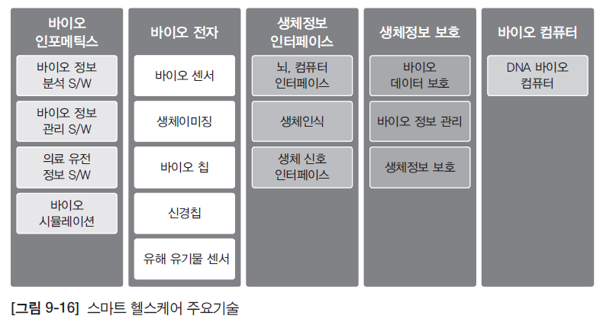
스마트헬스케어
스마트헬스케어 주요기술
스마트 헬스케어는 센서 기술, 데이터 분석기술, IoT(Internet of Things)와 빅데이터(Big Data) 등이 기초

Slide 25
스마트헬스케어
스마트헬스케어 주요기술
① 센서 및 SoC 기술
인체로부터 Health에 필요한 각종 신호의 획득을 위한 소형 디바이스 기술
② 영상정보처리 기술
CT, MRI 등에서 필요한 고해상도의 기술
③ 인지기술
각종 데이터를 기반으로 판단하는 기술
④ 시험인증 기술
각종 기기 및 계측기의 인증을 위한 시험 기술
⑤ DB 기술
환자의 각종 데이터의 효율적 보관 및 추출을 위한 기술
⑥ 개인 보건의료 정보관리 기술
고객중심의 정보관리 서비스 실현하는 기술
⑦ 유무선 네트워크 기술
유선 및 무선 통신 기술로 정확한 전달, IPv6, WLAN, ZigBee 등
⑧ 정보 보호 기술
환자의 정보에 대한 의사, 간호사의 인증각종 DB에 대한 접근 제어하는 기술

Slide 26
스마트헬스케어
스마트헬스케어의 활용분야
① 바이오센서 기반 헬스케어
바이오센서는 유전자, 암세포, 환경호르몬 등 특정 물질의 존재 여부를 확인하거나 감지할 수 있는 바이오 소자를 의미
② 모바일 헬스케어(Mobile Health Care)
환자와 의사가 시공간·장소 등에 구애 받지 않고 자유롭게 의료 서비스를 받는 것으로 스마트폰과 의료 측정 액세서리나, 의료 관련 앱 등을 이용해 개인이 스스로 운동량 심전도, 심장 등 현재 몸의 상태 등 건강 상태를 체크하여 관리하는 것
③ 사물인터넷 헬스케어
사물인터넷 관련 기술의 발전으로 언제 어디서나 사물들 간의 연결이 가능한 사물인터넷 시대(anytime, anyplace connectivity for anything)이다. 신기술과의 융합을 통해 새로운 시장과 사업 영역을 지속적으로 창출해 온 헬스케어 산업도 사물인터넷과 융합을 통해 한 단계 더 성장할 수 있는 계기를 마련할 것
④ 웨어러블 헬스케어
웨어러블 디바이스는 신체에 부착하여 컴퓨팅 행위를 할 수 있는 모든 것을 지칭하며 일부 컴퓨팅 기능을 수행할 수 있는 애플리케이션까지 포함

Slide 27
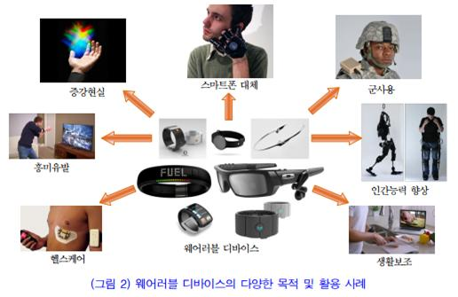
스마트의류
스마트의류란
웨어러블 컴퓨터를 신체에 착용할 수 있는 컴퓨터 기기를 말하며, 웨어러블이라고 줄여 말하기도 함
넓은 의미에서의 컴퓨터는 데스크톱뿐만 아니라 데이터의 연산 및 저장기능을 수행할 수 있는 기기
스마트 의류는 입는 컴퓨터(Wearable Computer)로 불리며 특수 소재나 컴퓨터칩을 사용해 전기신호나 데이터를 교환하거나 외부 스마트 기기와 연결해 다양한 기능을 수행
디지털화된 의류로 웨어러블 컴퓨터가 패션에 적용된 경우이다. 좁은 의미로는 의류에 디지털 센서, 초소형 컴퓨터 칩 등이 들어 있어 의복 자체가 외부 자극을 감지하고 반응할 수 있는 형태에서 넓게는 미래 일상생활에 필요한 각종 디지털 기능을 의복 내에 통합시킨 신종 의류

Slide 28
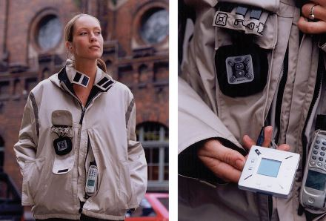
스마트의류
스마트의류란
초기 스마트 의류는 주로 섬유나 의복 자체가 외부 자극을 감지하고 스스로 반응하는 소재의 기능성에 중심
후기 단계에 이르러서는 의복 및 직물 자체가 갖지 못한 기계적 기능을 결합한 개념으로, 의복 자체가 모든 것을 알아서 처리하는 미래형 최첨단 의복을 의미

Slide 29
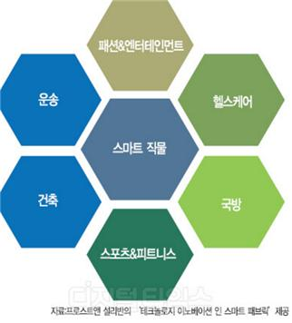
스마트의류
스마트의류의 형태
스마트 섬유는 스마트 직물(Fabric), 즉 천으로 구현되고, 스마트 직물은 스마트 의류로 재탄생, 새로운 종류의 웨어러블 기술이 시장에 속속 등장하면서 지금까지 출시된 헤드셋이나 시계, 휘슬밴드보다 그 기술은 우리의 피부에 더욱 가까워지고 있음
센서 기반으로 제작된 스마트 의류는 웹 연결 기능을 활용한 휘트니스와 건강 산업은 물론 폭넓은 IT 산업 범위를 확장

Slide 30
스마트의류
스마트의류의 형태
① 패시브 스마트 섬유(Passive Smart Textile)
환경적인 변화나 자극과는 상관없이 수동적으로 추가특성을 나타내는 것을 의미
예로 폴리아라미드 섬유는 자외선을 감지하여 인장강도를 저하시키는데, 자외선에 60시간 이상을 직접적으로 누출시키면, 인장강도는 초기보다 80% 이상의 저하, 그 외에도 다층 복합사, 플라즈마 처리직물, 전도성 섬유, 광센서 직물 등이 패시브스마트 섬유
② 액티브 스마트 섬유(Active Smart Textile)
환경적인 변화나 자극을 감지하여 반응하는 섬유로, 일반적인 스마트 섬유
예를 들면, 친수성 멤브레인이 습한 환경이 되면, 투습성을 발현하거나, 온도를 조절하며 형상기억의 특성을 가지는 직물 등
③ 인텔리전트 스마트 섬유(Intelligent Smart Textile)
인텔리전트 스마트 섬유는 의류 또는 액세서리에 미리 프로그램화된 매뉴얼을 장착하여 특정한 기능을 수행하거나 반응하도록 만든 섬유를 의미

Slide 31
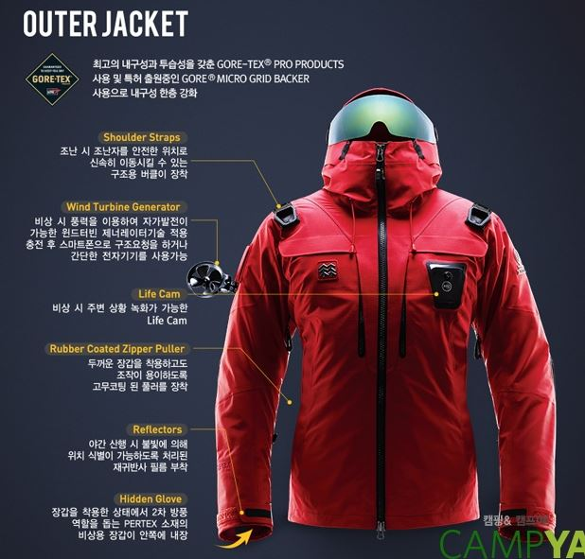
스마트의류
스마트의류 사례
① 코오롱스포츠의 라이프택
패션과 IT기술을 접목한 아웃도어 등산 재킷 라이프택의 최선 버전을 선보였다. 라이프택은 산행에서 조난을 당하거나 극한 상황에 처했을 때 착용자의 생명을 구할 수 있도록 설계된 옷

Slide 32
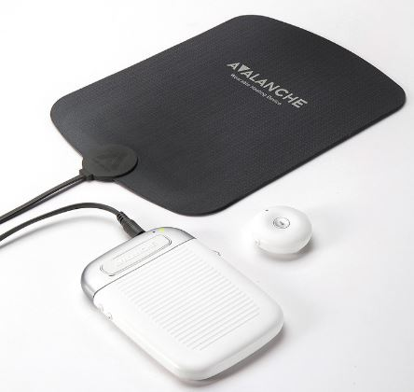
스마트의류
스마트의류 사례
② 아이리버의 아발란치
IT기기 회사인 아이리버는 스스로 발열하는 스마트 의류 아발란치를 개발했는데, 아발란치는 A4 용지보다 약간 작은 크기의 원단에 탄소 섬유를 프린팅하는 방식으로 제작

Slide 33
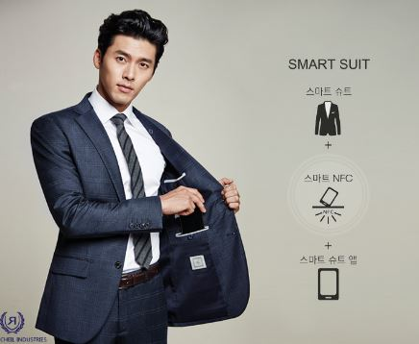
스마트의류
스마트의류 사례
③ 제일모직의 로가디스 스마트수트
제일모직은 근거리무선통신(NFC)을 탑재한 로가디스 스마트수트 2.0을 출시
재킷 안쪽에 부착된 스마트폰 전용 주머니에 무선통신 모듈 NFC 태그를 넣어 옷과 스마트폰 애플리케이션이 연동

Slide 34
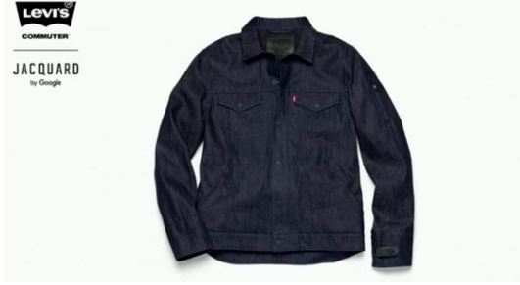
스마트의류
스마트의류 사례
④ 구글과 리바이스의 스마트 자켓
구글과 청바지의 대표 브랜드인 리바이스(Levi’s)가 함께 스마트 재킷을 출시했는데, 이는 웨어러블 기기가 기존 스마트워치 등을 넘어 옷으로도 확대되고 있는 것
⑤ 라이크어글로브의 스마트 의류
미국 라이크어글로브(LikeAGlove)는 입기만 하면 정확한 신체치수를 알려줘 옷을 구매할때 편리하게 사용할 수 있는 스마트의류를 출시할 예정이다. 라이크어글로브의 스마트의류는 전도성 섬유로 만든 재질의 옷으로 안감에 신체 치수를 측정해주는 센서를 넣음

Slide 35
질문 받습니다!
감사합니다.
합니다.

